Slide 1


Ujarzmienie reguł
Jak efektywnie zarządzać logiką biznesową w kodzie domenowym.
SLIDES.COM

Slide 2
Jakub Ciszak
Tech Lead w IFX Payments
> 12 lat w branży

Slide 3

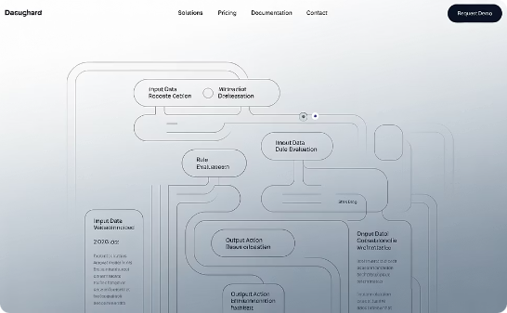

Reguła (Rule)
Reguła to wyrażenie logiczne, które w danym kontekście przyjmuje wartość prawda/fałsz.
Wyrażenie logiczne
Kontekst biznesowy
Wartość logiczna
Reguły definiują warunki, które muszą być spełnione, by osiągnąć określony rezultat.
Reguły są zawsze oceniane w określonym kontekście, który determinuje ich wartość.
Rezultatem działania reguły jest zawsze jednoznaczna wartość: prawda lub fałsz.

Slide 4

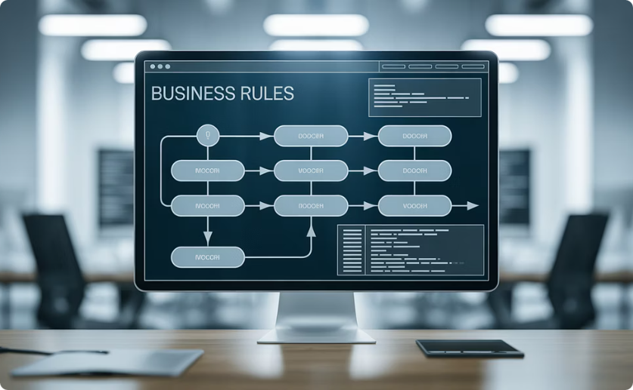
Reguły - podział
Business Rules
Business System Rules
Definiują jak powinna działać firma, wynikają z polityki firmy, przepisów prawa, logiki operacyjnej.
Odzwierciedlają sposób, w jaki system IT implementuje politykę firmy.

Slide 5
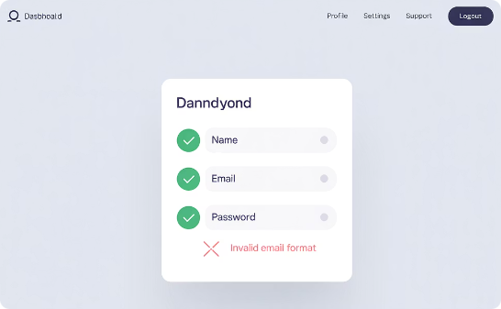
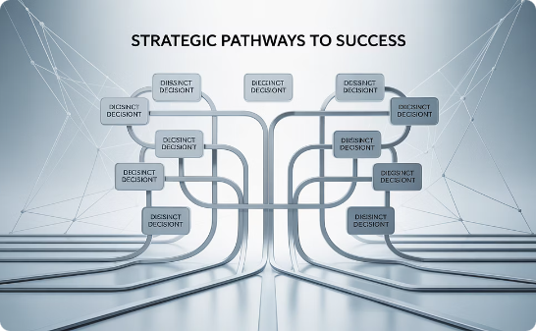

Typy reguł biznesowych
Reguły walidacyjne
Reguły decyzyjne
Reguły kontrolne
Weryfikacja poprawności danych lub stanu.
Logika podejmowania decyzji.
Ograniczenia procesów lub operacji.

Slide 6
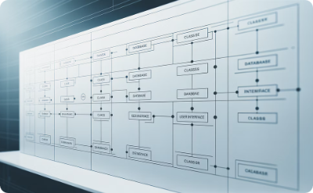


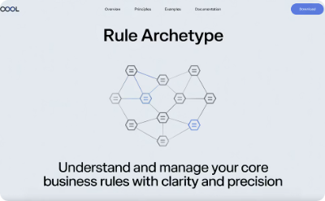
Omówimy
Specification
Strategy
Policy
Archetyp Rule
Enkapsulacja logiki biznesowej w obiekty.
Wymienne algorytmy w zależności od kontekstu.
Złożone zasady i polityki biznesowe.
Reguły jako samodzielne komponenty.

Slide 7

System dla biblioteki
Prosta zasada
Książki mogą być wypożyczane jedynie przez użytkowników nieposiadających aktualnie żadnych przetrzymanych egzemplarzy.

Slide 8
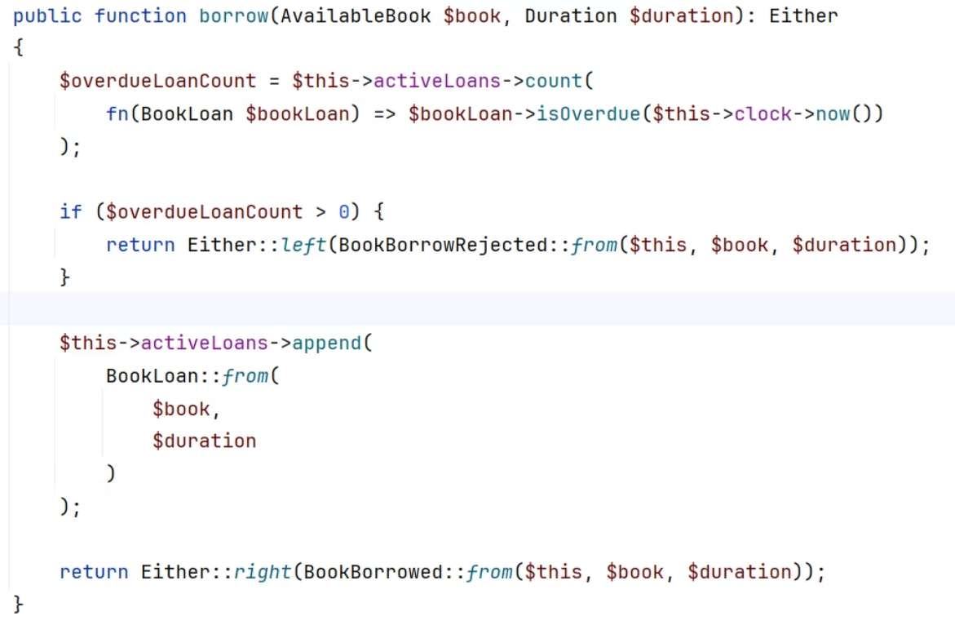

Slide 9



Skomplikowanie logiki – więcej warunków
Konto zawieszone
Limit wypożyczeń
Nowi czytelnicy
Użytkownik z zawieszonym kontem nie może korzystać z usług biblioteki.
Posiadanie więcej niż 5 aktywnych wypożyczeń blokuje możliwość dalszych wypożyczeń.
Nowy czytelnik (konto młodsze niż miesiąc) nie może mieć więcej niż 3 aktywne wypożyczenia.

Slide 10
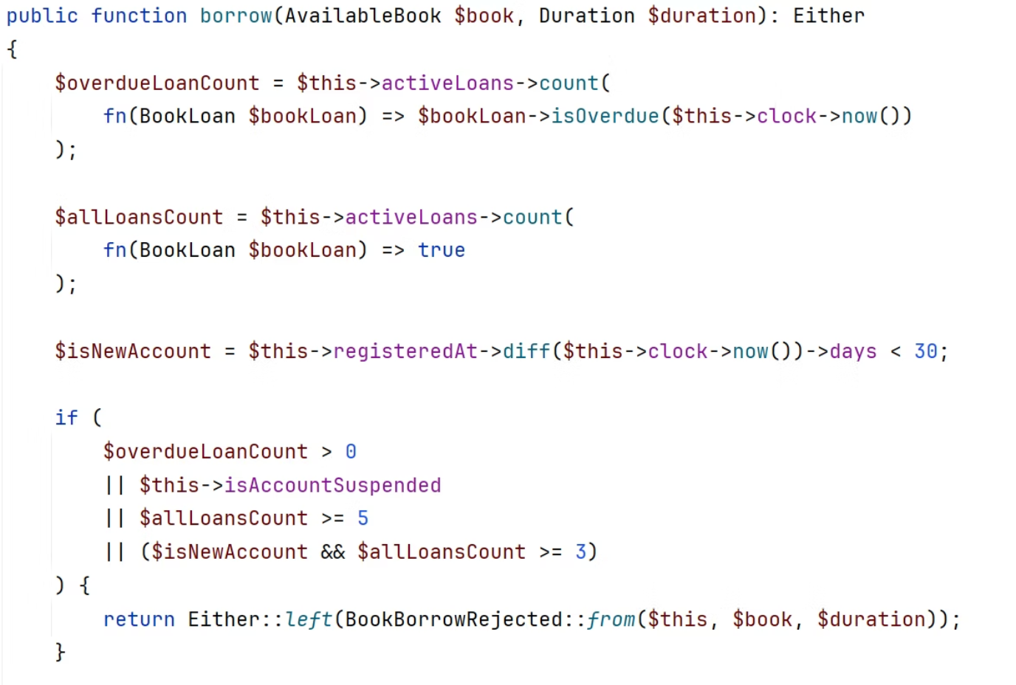

Slide 11
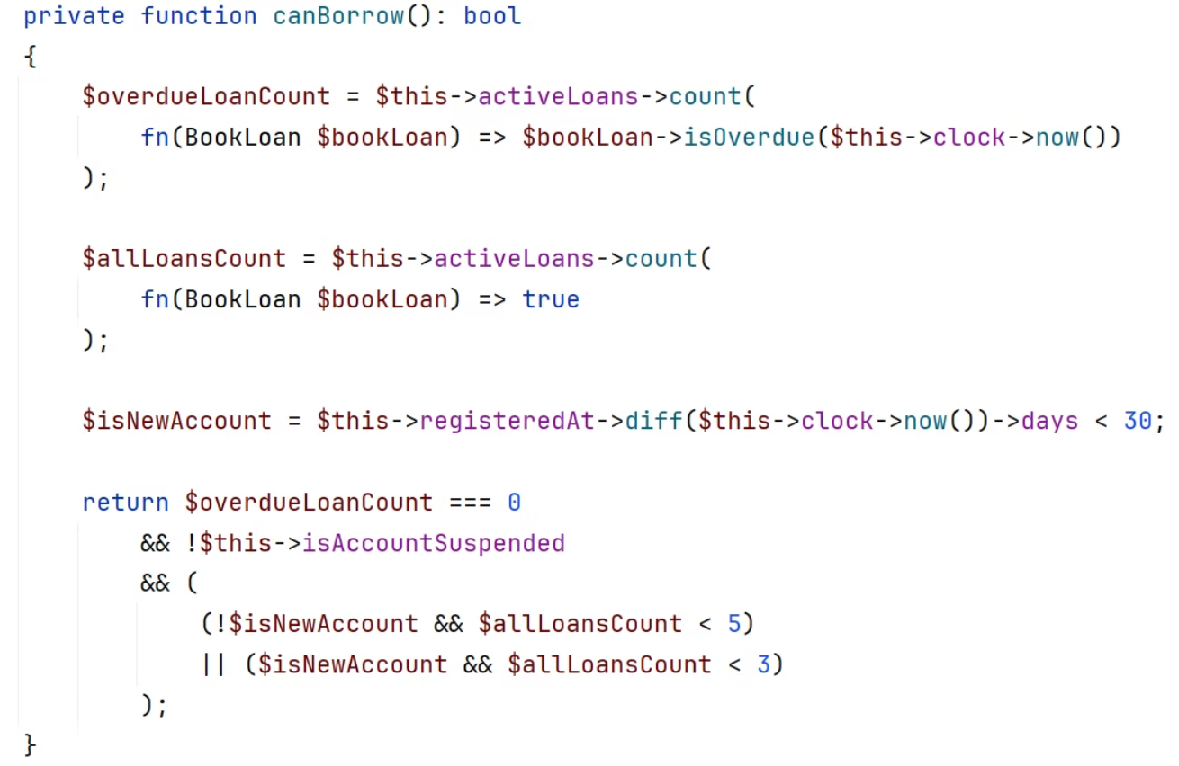

Slide 12
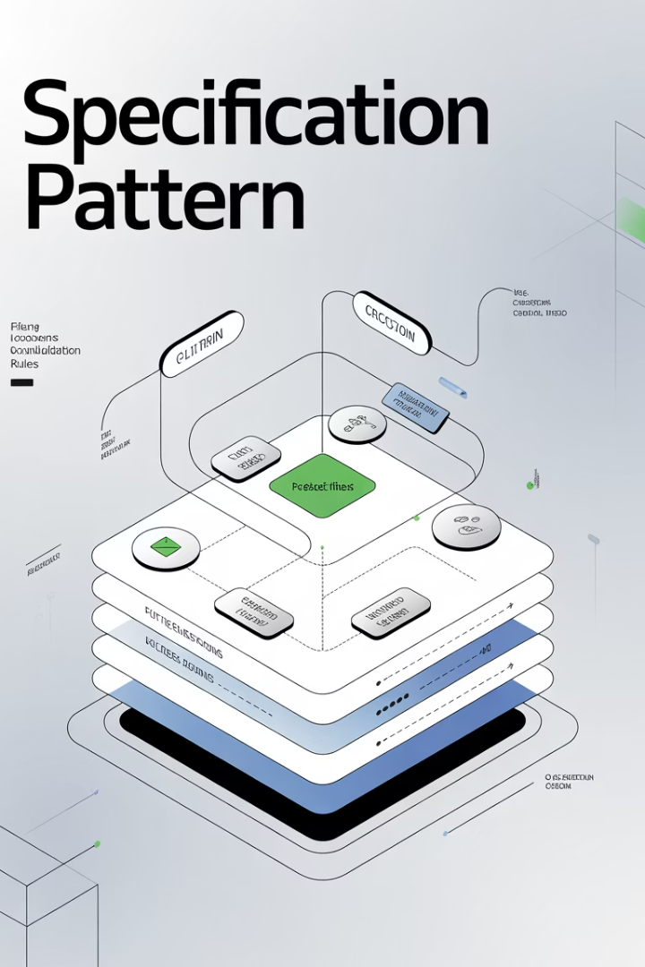
Specification
Kiedy używać?
Gdy mamy wiele złożonych warunków filtrujących lub walidujących jeden element.

Slide 13

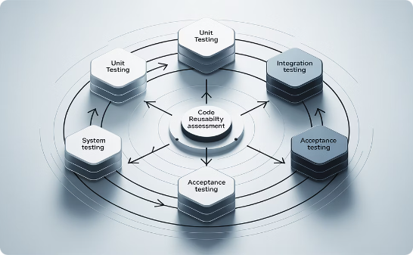
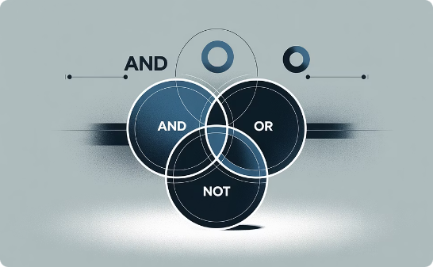
Specification
Enkapsulacja reguł
Łatwiejsza praca z kodem
Kompozycja specyfikacji
Pozwala opisać regułę jako osobny obiekt z metodą sprawdzającą (isSatisfiedBy).
Ułatwia testowanie, reużywalność i zwiększa czytelność kodu.
Pozwala składać specyfikacje przy użyciu operatorów logicznych (AND, OR, NOT).

Slide 14
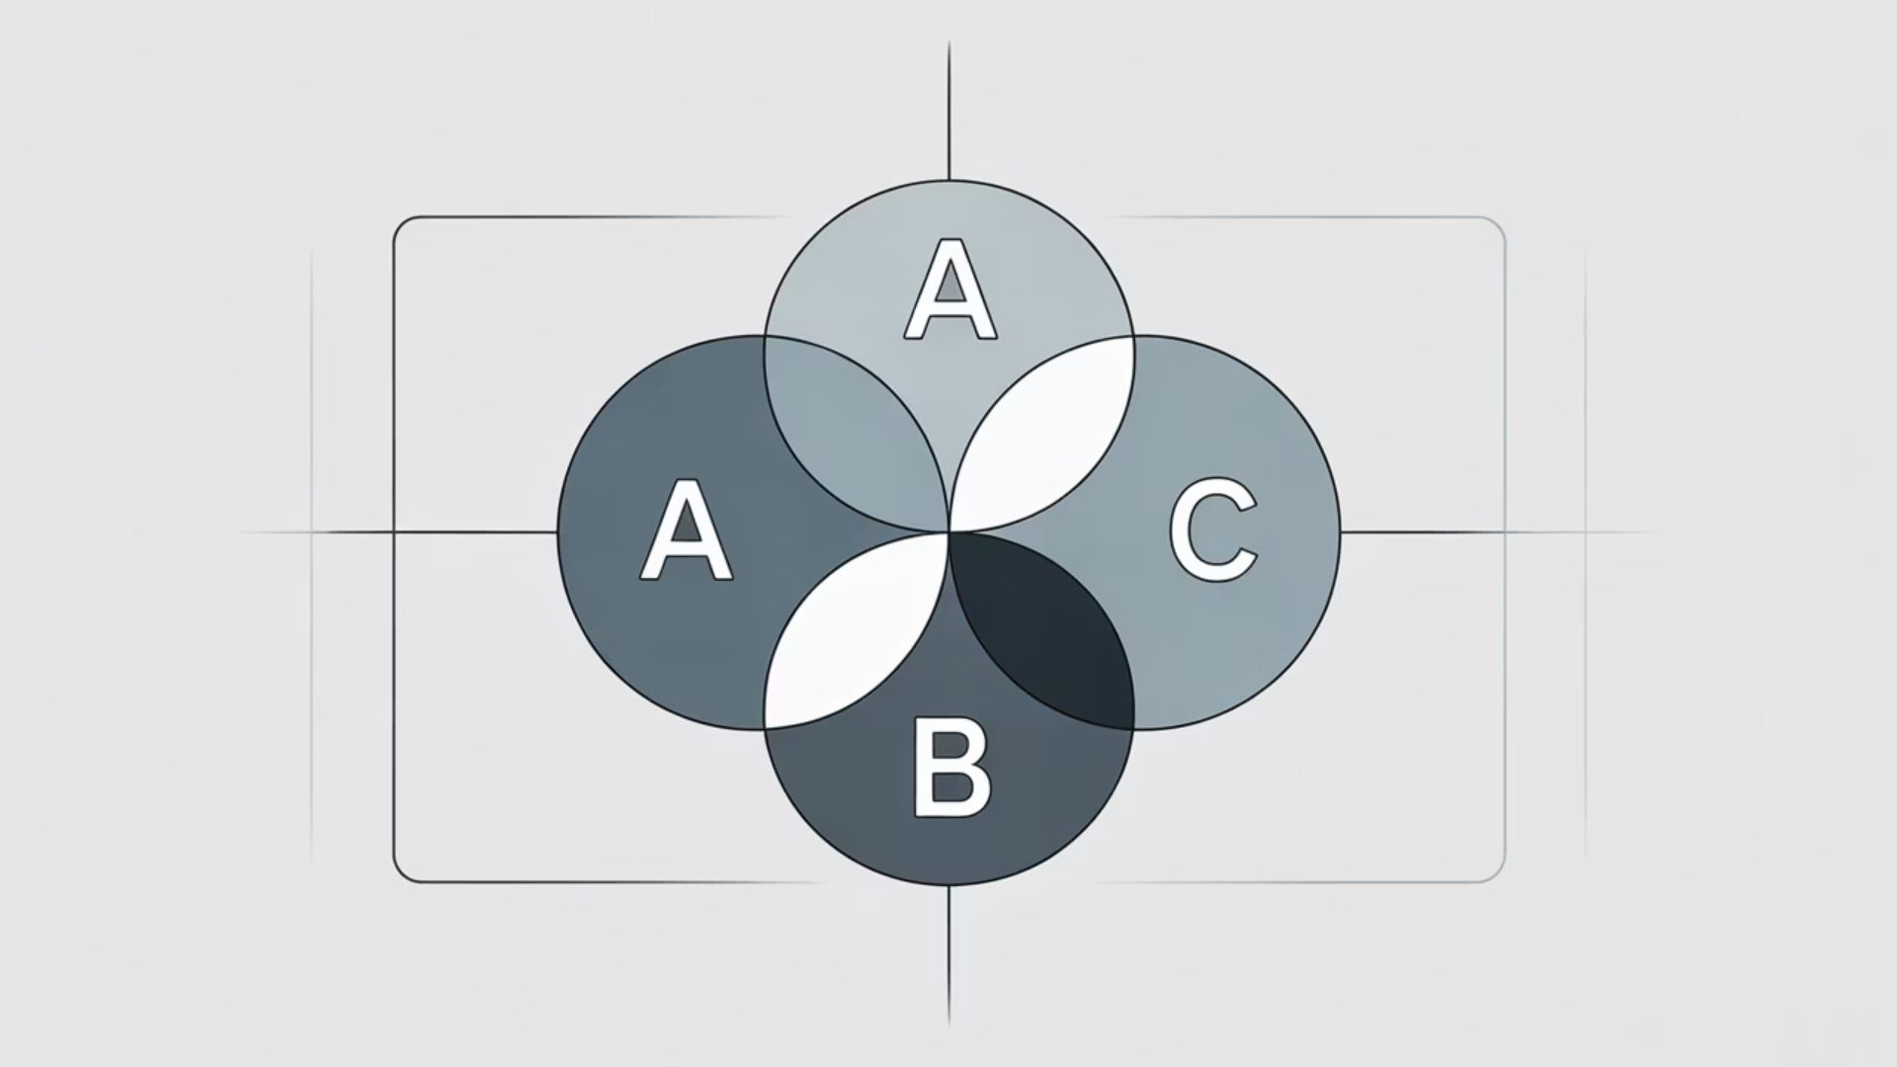



Składanie specyfikacji
AndSpecification
Łączy specyfikacje używając operacji logicznej AND - wszystkie warunki muszą być spełnione jednocześnie.
OrSpecification
Łączy specyfikacje używając operacji logicznej OR - przynajmniej jeden warunek musi być spełniony.
NotSpecification
Neguje wynik specyfikacji - odwraca warunek na przeciwny.

Slide 15

</>
tag 2.0

Slide 16


Testowalność i wielokrotne użycie
Specyfikacje oferują następujące korzyści:
Łatwe testowanie w izolacji
Wielokrotne użycie w różnych kontekstach
Specyfikacje można testować niezależnie od reszty systemu, co zwiększa niezawodność testów.
Te same specyfikacje można wykorzystać w wielu miejscach, np. do wyświetlania przycisku w interfejsie użytkownika.

Slide 17



Nowe reguły - specyficzne dla ról
Różne grupy użytkowników biblioteki mają różne przywileje wypożyczeń:
Pracownik biblioteki
Uczeń/Student
Nauczyciel
Może wypożyczyć książki nawet z przeterminowanymi egzemplarzami na koncie. Status nowego użytkownika nie ma znaczenia.
Może wypożyczyć nawet 15 książek łącznie, co stanowi zwiększony limit w porównaniu do standardowego.
Może posiadać maksymalnie jedną przetrzymaną książkę bez blokady możliwości kolejnych wypożyczeń.

Slide 18
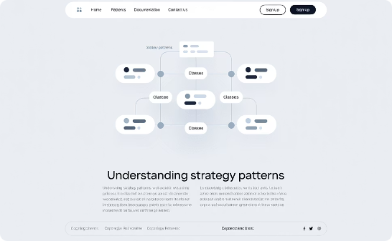
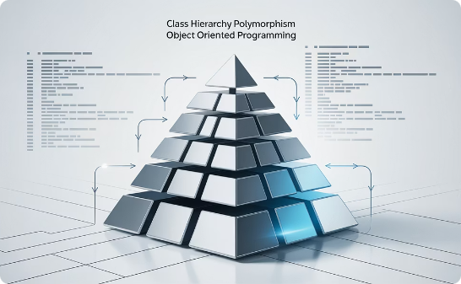
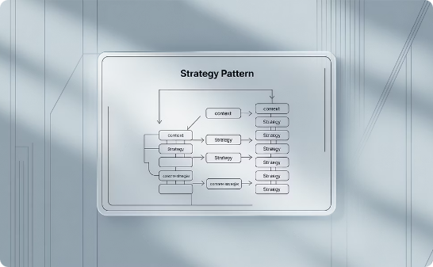
Strategy
Rodziny algorytmów
Polimorfizm zamiast if/switch
Elastyczna struktura
Pozwala definiować różne algorytmy w osobnych klasach, tworząc wymienne rodziny rozwiązań.
Wykorzystuje polimorfizm, eliminując rozbudowane warunki if/else i konstrukcje switch w kodzie.
Umożliwia łatwą wymianę algorytmów bez modyfikacji kodu klienta.

Slide 19
</>
tag 3.0

Slide 20




Kiedy reguły zaczynają się mieszać
Specjalne grupy
Lektury szkolne
Standardowe wypożyczenie
Dostępność książki
Dla nauczycieli i pracowników czas wypożyczenia to maksymalnie 3 tygodnie
Jeżeli książka jest lekturą to uczniowie i studenci mogą wypożyczyć na max 4 tygodnie
Dodatkowo obiekt AvailableBook posiada informacje o tym do kiedy jest dostępna
Standardowy czas wypożyczenia to 2 tygodnie

Slide 21



Podział wertykalny
Właściwość/Rola
domyślny
uczeń
nauczyciel
pracownik
ilość wypożyczonych
3
15
5
ilość przeterminowanych
0
0
1
konto zawieszona

Slide 22
Podział horyzontalny
Właściwość/Rola
ilość wypożyczonych
ilość przetrzymanych
konto zawieszona
długość wypożyczenia
domyślny
3
0
max 2
uczeń
15
0
max 3, jeżeli lektura 4
nauczyciel
5
1
max 15
pracownik
max 3

Slide 23


Policy
Zbiór powiązanych reguł
Warstwowe podejście
Policy łączy reguły o wspólnym kontekście, zapewniając spójność i przejrzystość decyzji biznesowych.
Umożliwia podział odpowiedzialności, oddzielając różne aspekty decyzyjne w domenie.

Slide 24



Policy Chain
Zbiór polityk weryfikujących różne warunki jedna po drugiej. Jeśli którakolwiek polityka zwróci błąd, użytkownik nie może wypożyczyć książki.
Weryfikacja warunków
Każda polityka sprawdza określony warunek biznesowy, tworząc sekwencyjny łańcuch weryfikacji
Przerwanie łańcucha
Gdy dowolna polityka zwróci błąd, łańcuch zostaje przerwany, a operacja zakończona niepowodzeniem
Sukces weryfikacji
Wszystkie polityki muszą zwrócić pozytywny wynik, aby operacja została zatwierdzona

Slide 25
</>
tag 4.0

Slide 26

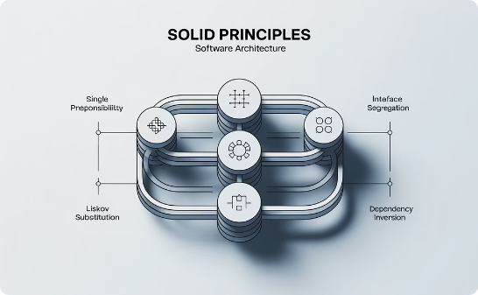
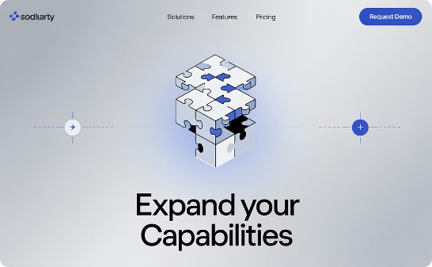
Korzyści zastosowania polityk
Łatwiejsze testowanie
Lepsza architektura
Szybsze rozszerzanie
Każda polityka działa niezależnie. Możemy ją osobno testować i rozwijać.
Wszystkie polityki używają tego samego interfejsu. LibraryUser tylko wywołuje walidację bez znajomości szczegółów.
Nowa reguła to tylko nowa klasa polityki dodana do łańcucha. Nie trzeba zmieniać innych części systemu.
W testach można użyć prostych polityk AlwaysPass/AlwaysFail.
Kod jest zgodny z zasadami SRP i OCP, co ułatwia rozwijanie systemu.

Slide 27

Więcej warunków, więcej zmiennych
Z czasem reguły często się zmieniają i stają się coraz bardziej skomplikowane. Przez to podejście oparte na Politykach przestaje być wystarczające.

Slide 28
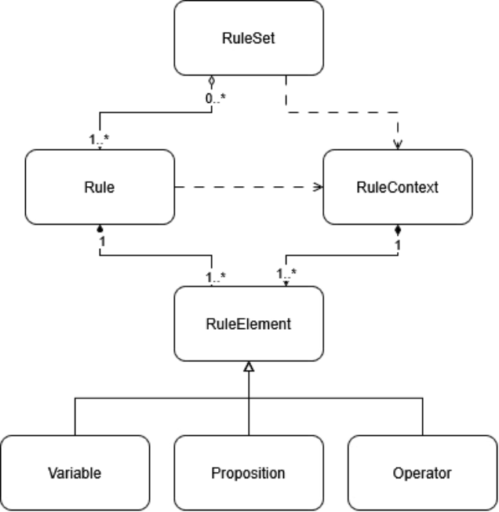
Archetyp Rule
Jim Arlow - Enterprise patterns and MDA

Slide 29

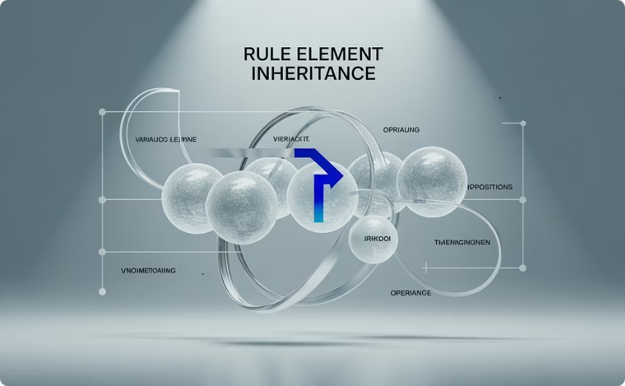
Archetyp Rule
Rule
RuleElement
To główny obiekt reprezentujący pojedynczą regułę biznesową. Składa się z sekwencji elementów (RuleElement) i posiada nazwę.
Abstrakcyjny element reguły, z którego budujemy logikę – może być zmienną (Variable), predykatem (Proposition) albo operatorem (Operator).

Slide 30

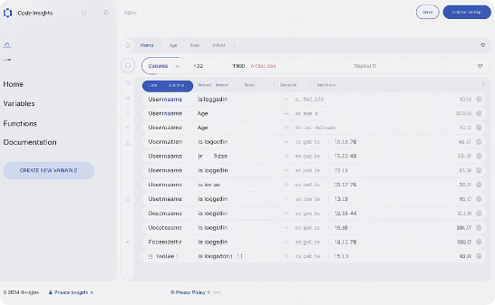
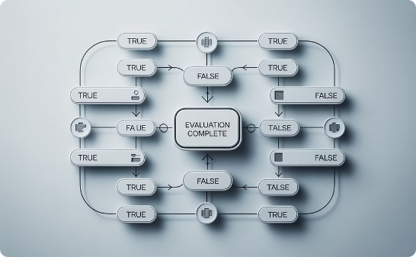
Archetyp Rule
Operator
Variable
Proposition
Określa operacje logiczne i porównania, np.: AND, OR, NOT, EQUAL_TO, GREATER_THAN, LESS_THAN, IN, itp.
Reprezentuje zmienną o określonej nazwie i wartości, np. borrowedBooksCount, maxLimit.
To predykat, który może być wynikiem logicznym (true/false) albo funkcją oceniającą warunek, np. isAccountSuspended, hasValidBadge.

Slide 31

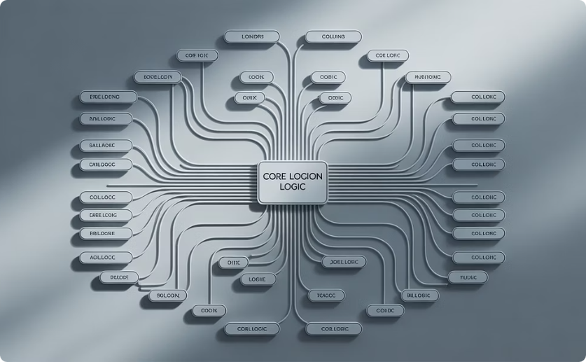
Archetyp Rule
RuleContext
RuleSet
Kontekst wykonania reguły – zbiór wszystkich zmiennych i predykatów (faktów), które reguła może wykorzystać podczas ewaluacji.
Zbiór reguł (Rule), które należy spełnić (AND) lub, zależnie od konfiguracji, dowolną kombinację (np. OR).

Slide 32

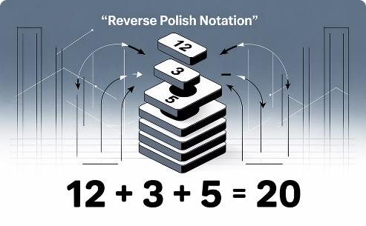
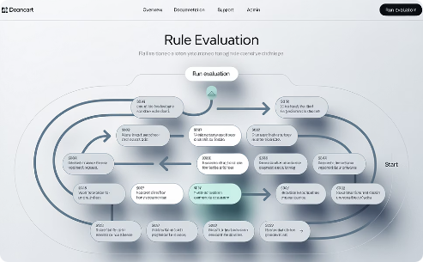
Składanie reguł w archetypie Rule
Reguły w archetypie Rule są konstruowane poprzez łączenie podstawowych elementów w logiczną całość:
Elementy zamiast specyfikacji
Notacja Polska Odwrócona (RPN)
Proces ewaluacji
Operatory nie są osobnymi specyfikacjami jak AndSpecification czy OrSpecification, tylko prostymi elementami składowymi reguł
Łączenie elementów odbywa się w oparciu o notację polską odwróconą (postfix), co upraszcza ewaluację wyrażeń logicznych
Reguły są przetwarzane sekwencyjnie zgodnie z RPN, co umożliwia efektywne łączenie złożonych warunków logicznych

Slide 33
Notacja Polska
Jan Łukasiewicz, początek XX w
Wyrażenie infix (klasyczna notacja):
3 * (2 + 1)
W notacji polskiej:
* 3 + 2 1

Slide 34
Notacja Polska Odwrócona
Na potrzeby przetwarzania maszynowego
Przetwarzane poprzez zrzucanie elementów na stos
Wyrażenie infix:
3 * (2 + 1)
W notacji RPN:
3 2 1 + *

Slide 35





Notacja Polska Odwrócona
Algorytm przetwarzania wyrażeń w notacji RPN:
Iteracja i zrzucanie na stos
Wartości (operandy) umieszczamy na stosie w kolejności pojawiania się
Przetwarzanie operatora
Po napotkaniu operatora, pobieramy odpowiednią liczbę elementów ze stosu
Zapisanie wyniku
Wynik działania umieszczamy z powrotem na stosie i kontynuujemy iterację
Zakończenie
Po przetworzeniu wszystkich elementów, na stosie pozostaje wynik końcowy

Slide 36

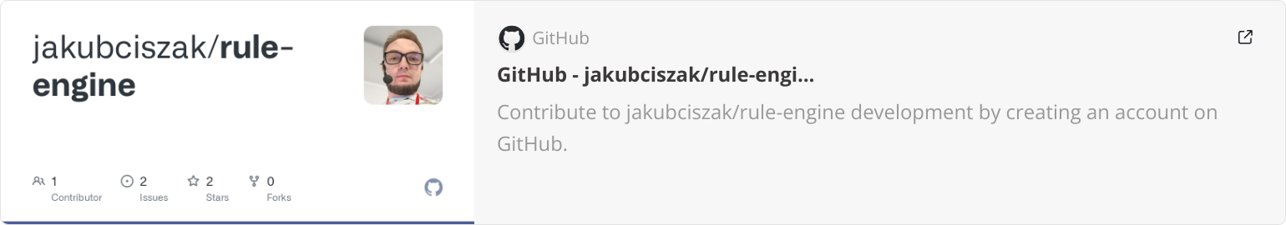

Slide 37



Tworzymy reguły
Dostępny kontekst dla tworzenia reguł w systemie bibliotecznym:
Użytkownik
Dostępna książka
Data i czas
role
kategoria
długość wypożyczenia
wypożyczone książki
dostępność
kalendarz
ilość
czy lektura?
przeterminowane

Slide 38

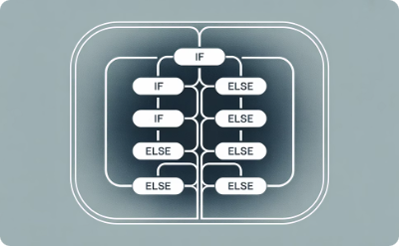
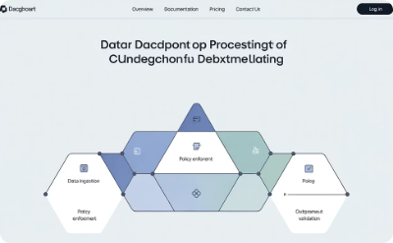

Podsumowanie
Poznaliśmy dziś kilka metod obsługi reguł w kodzie - od prostych warunków po system traktujący reguły jako dane.
Specyfikacje
Strategie
Polityki
Archetyp Rule
Idealne do sprawdzania stanu obiektów, gdy potrzebujemy czytelnej walidacji
Sprawdzają się przy podziale wertykalnym, np. różne typy kont czy procesów
Efektywne przy podziale horyzontalnym złożonych warunków, np. czas wypożyczenia
Najlepszy gdy reguły są skomplikowane i często się zmieniają

Slide 39
"Biznes" ogranicza tylko wyobraźnia.
Nas ogranicza technologia.

Slide 40


Ujarzmienie reguł
Jak efektywnie zarządzać logiką biznesową w kodzie domenowym.
Pytania?
Jakub Ciszak

